Slide 1
Java程序考试辅导
马宏智
2015年1月12日

Slide 2
CONTENTS
初探Java程序考试
Java基础知识回顾
应试技巧
经验分享

Slide 3
初探Java程序考试

Slide 4
初探
程序考试考查目标
算法设计
基本编程能力
题目类型
两道基本算法题
一道GUI编程题(Swing)
考试时间
3个小时

Slide 5
初探
如何应对？
刷题+熟练API使用。
多动手写代码，在这个过程中，理解算法，熟悉Java API。
Notes:
熟能生巧，提高做题的速度，关键一个是算法的设计，另一个就是对java API 的数量程度。
我们都知道Java这些高级语言，一旦熟悉了这些API，开发是很方便的。

Slide 6
Java基础知识回顾
Notes:
哪些知识是考试中经常会用到的。

Slide 7
回顾
控制台输入输出
System.in和Scanner类
满足大部分的输入要求（读入一行、读入基本数据类型的变量）。
System.out
转化为字符串输出。
Notes:
对于第一、二两道题，主要是针对算法的题目。算法就会涉及到输入输出，
要么是在控制行，要么是以文件的形式。
所以控制台输入输出，和文件的读写，是一定会考的。

Slide 8
回顾
文件读写
FileReader类和Scanner类
满足以大部分方式读取文件（读一行、读基本数据类型的变量）。
FileWriter类和BfferedWriter类
可以继续封装PrintWriter类，满足大部分形式的写文件（写一行，写基本数据
类型的变量）

Slide 9
回顾
对象序列化
将Java对象转化为字节序列。
implements Serializable
Java对象写入文件。
ObjectOutputStream，FileOutputStream
从文件中读出Java对象。
ObjectInputStream，FileInputStream
Notes:
用到对象序列化，有些功能，直接在文件中读写对象，是特别方便的。
主要是最后一题，如游戏结果可保存，直接保存为对象，打开和保存都很方便。

Slide 10
回顾
字符串操作
分割split()与连接concat()
查找子串未知indexOf()
获取子串subString()
字符串相等equals()
字符串替换replace()
判断前缀和后缀startsWith()和endsWith()
其他类型转化为字符串valueOf()
字符串转化为其他类型
Integer.parseInt()
Float.parseInt()
Notes:
Java的字符串API是十分强大的，所以了解这些API，对于快速实现算法是十分必要的。

Slide 11
回顾
常用数据结构
ArrayList
HashMap、LinkedHashMap
HashSet
获取元素个数、遍历、添加、删除等操作。
排序方法Collections.sort()
实现对象比较，Comparator接口
Notes:
ArrayList相当于动态数组，可以实现队列，栈等等。
我们都知道，算法都是在一定的数据结构之上的，合理有效地数据结构，能够极大地方便算法的实现。

Slide 12
回顾
GUI编程
组件、容器和布局管理器
组件：JButton, JLabel, JTextField, JRadioButton, JCheckBox
容器：Jframe，Jpanel，Jdialog
布局管理器：FlowLayout，BorderLayout、GridLayout、CardLayout

Slide 13
回顾
GUI编程
委托事件模型
事件与事件源。
如何注册监听器，如何处理事件。
至少要知道按钮点击事件、点击面板事件。
绘图类(Graphics)
绘图的坐标系
绘图的常用方法：直线，矩形，椭圆，填充

Slide 14
回顾
Javadoc注释
@author 标明开发该类模块的作者 @version 标明该类模块的版本 @see 参考转向，也就是相关主题 @param 对方法中某参数的说明 @return 对方法返回值的说明 @exception 对方法可能抛出的异常进行说明
主要是class和method要加注释

Slide 15
技巧

Slide 16
技巧
暴力解决问题。
出现问题先定位。（Debug）
快捷键
操作 | 快捷键
代码自动提示 | Alt+/
删除一行 | Ctrl+D
快速修复错误 | Ctrl+1
注释当前行 | Ctrl+/
代码格式化 | Ctrl+Shift+F
Notes:
1. 目标的是实现功能，并不一定要用效率非常高的算法，所以暴力解决问题，简单节省时间。

Slide 17
技巧
代码提示功能
Window -> Preferences -> Java -> Editor -> Content Assist -> Auto Activation Triggers for Java，填上“.abcde…”所有字母。
自动生成javadoc注释
右键单击类名/方法名，Source -> Generate Element Comment。

Slide 18
经验

Slide 19
经验
考前时间（5分钟 or 10分钟）
调试IDE，编写HelloWorld程序，确保IDE能够正常使用。
设置断点，测试Debug功能是否正常。
编写可复用代码。（如果时间充足）
控制台及文件输入输出
窗口类
Notes:
2. 在考试中很有可能会出错，首先想到的是错误定位，这时就会用到Debug功能，快速定位，及时解决。

Slide 20
经验
考试过程中
不要着急做题，一定要认真审题。
题目难度由易到难，最好是按照这个顺序来做。
时间分配。最后一题代码量最大，尽量在一个小时内解决前两个题，用剩余时间做最后一题。
Notes:
审题是正确实现功能，节约时间的前提，不要出现慌张做题，审错题，再重新写。在审题的时候，也要把思路想清楚再写。考试的时候，是很多人一起考，考试一开始，就会有实力强的同学信手拈来，开始写代码。很多人一看，就有点着急了，担心编不完，所以也没认真审题，最后的结果是本来能做对的题，结果做错了，还耽误了不少时间。
如果有题是你做过的，也可以先做熟悉的。关键就是要先给自己建立信心。
如果前两个题耗费了大量时间也不要太担心，绘制界面的代码量还是比较少的，只有界面和注释，也有一半的分。

Slide 21
经验
考试结果提交
打包，正确命名，学号，姓名等信息别出错。
将结果放在规定的位置。
评分标准
无明显bug。
规范注释（尤其是第三题）。
第三题画出界面，有规范注释就给一半分。
Notes:
一开始的时候就要看清，你的工程目录。

Slide 22
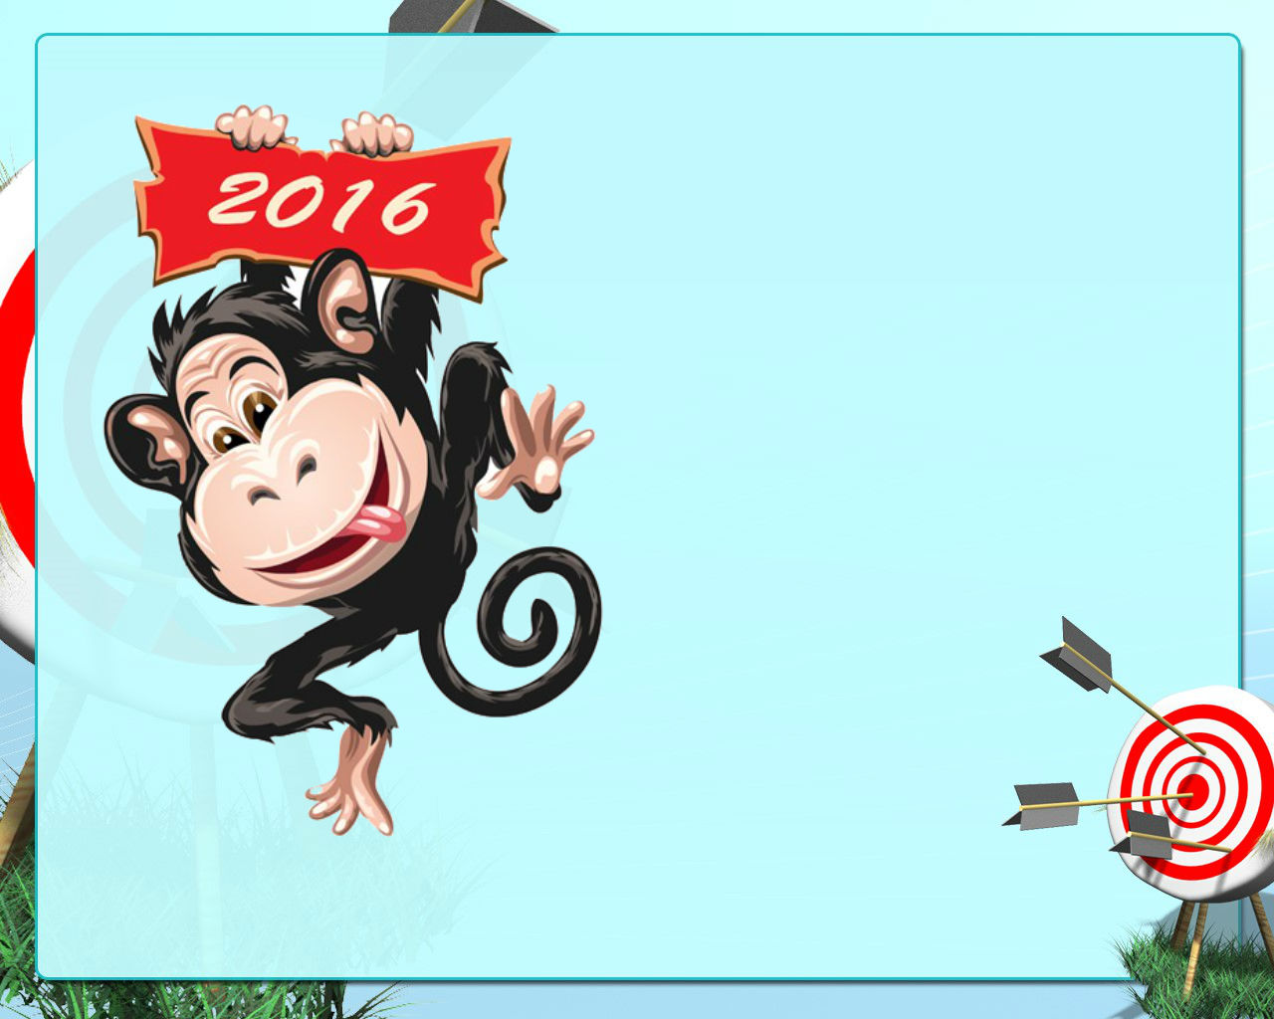
金猴奋起千钧棒， 玉宇澄清万里埃。
Notes:
2016年是猴年，最后送大家一句诗。
这句诗是毛主席写孙悟空的。
送给大家是因为这首诗，是因为这首诗的意思是：在实力面前，一切敌人都是纸老虎。
程序考试也是这样，战略上藐视，要有信心，战术上重视，要多练习。
祝大家能够顺利通过程序考试~

